Slide 1
БОУ ОО СПО «Мезенский педагогический колледж»
Открытый урок по литературе по теме
«Философская лирика
Федора Ивановича Тютчева»
Преподаватель: Посохина О.В.

Slide 2
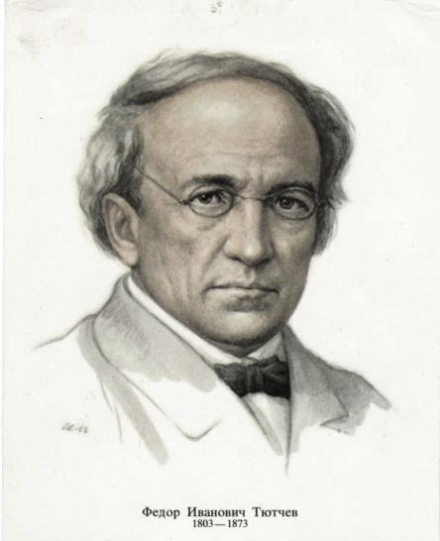
Федор Иванович Тютчев
(1803 – 1873 гг.)

Slide 3
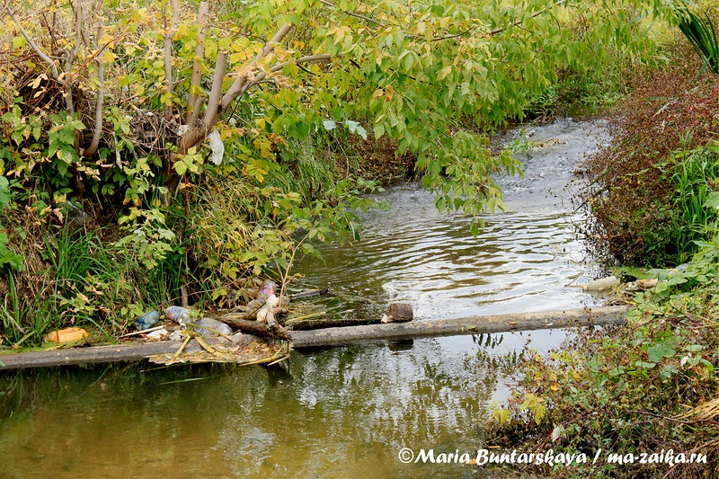
Гавриил Романович Державин
Река времен в своем стремленьи Уносит все дела людей И топит в пропасти забвенья Народы, царства и царей. А если что и остается Чрез звуки лиры и трубы, То вечности жерлом пожрется И общей не уйдет судьбы.
6 июля 1816

Slide 4
Федор Иванович Тютчев
На новый 1816 год
О Время! Вечности подвижное зерцало! –
Все рушится, падёт под дланию твоей!..
Сокрыт предел твой и начало
От слабых смертного очей!..
Века рождаются и исчезают снова,
Одно столетие стирается другим;
Что может избежать от гнева Крона злого?
Что может устоять пред грозным богом сим?..
Начало 1816

Slide 5
Время
как философская категория
1. Время – основная форма существования материи; «…бытие вне времени есть … величайшая бессмыслица» (Ф. Энгельс.)
2. Время имеет одно измерение. Время выражает последовательность существования сменяющих друг друга явлений.
3. Время необратимо – всегда идет от прошлого к будущему.
4. Сущностью Времени является движение; материя, движение и Время неотделимы.
5. Время объективно; вне и независимо от нашего сознания, а наше познание приспосабливается к объективному Времени.
6. Течение Времени зависит от скорости движения тел и изменяется в зависимости от нее.

Slide 6
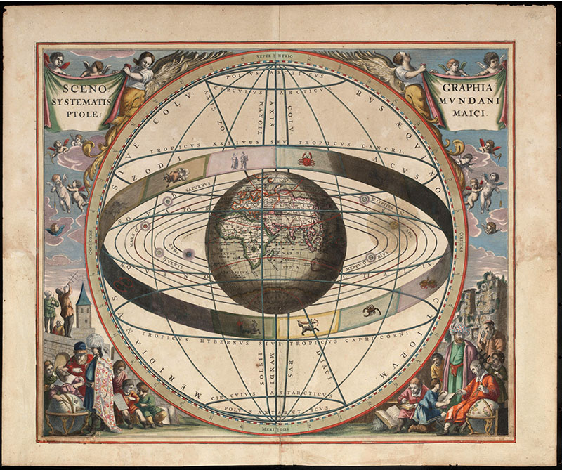
«Век» как форма времени в творчестве Ф.И. Тютчева
Стихотворения «Нет веры к вымыслам чудесным…», «На камень жизни роковой…», «Приветствие духа», «Наш век», «В небе тают облака…» и другие.

Slide 7
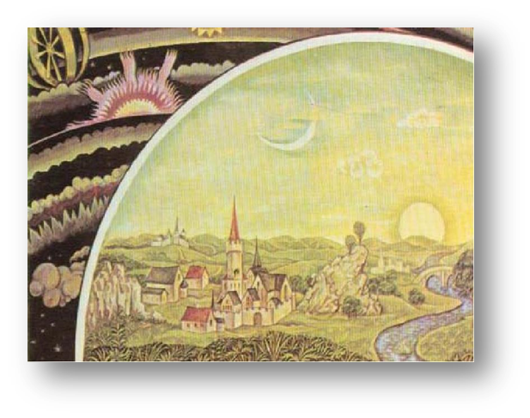
«Год» как форма времени в творчестве Ф.И. Тютчева
Стихотворения «В альбом друзьям», «Русской женщине», «Наполеон», «Сто лет» и так далее.

Slide 8
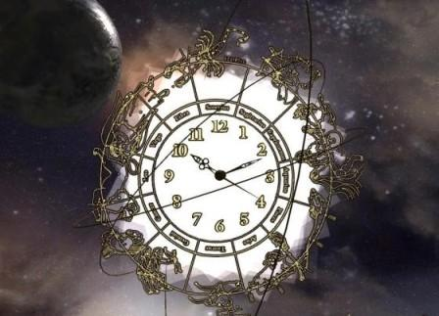
«Час» как форма времени в творчестве Ф.И. Тютчева
Стихотворения «Видение», «Бессонница», «Море и утес», «Рассвет».

Slide 9
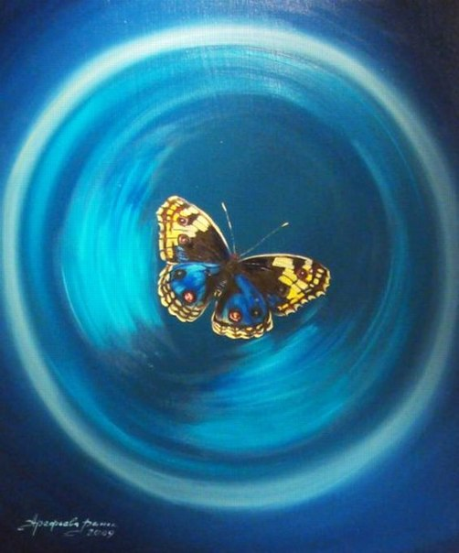
«Минута» и «миг» как форма времени в творчестве
Ф.И. Тютчева
Стихотворения «Она сидела на полу», «Еще минута», В разлуке есть…», «Так в жизни есть мгновения…».

Slide 10
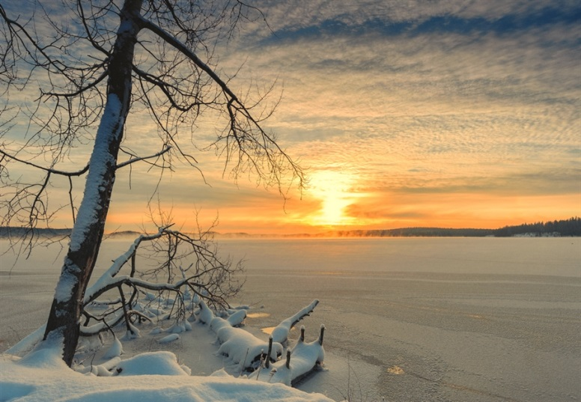
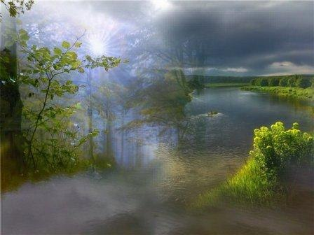
Время как времена года, время суток, в творчестве Ф.И. Тютчева
Стихотворения «Весенняя гроза», «Зима недаром злится..», «Вечер», «Декабрьское утро», «Полдень».

Slide 11
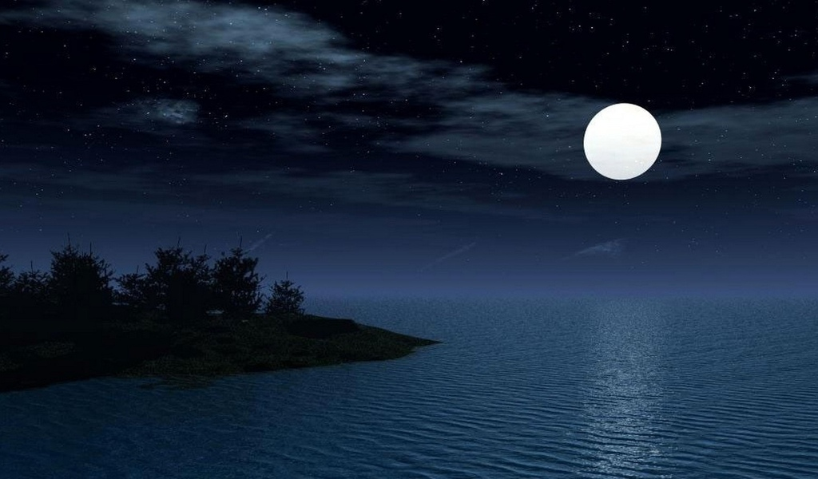
Ночь как философская категория времени в творчестве
Ф.И. Тютчева
Стихотворения «Проблеск», «Тени сизые», «Тихой ночью».

Slide 12
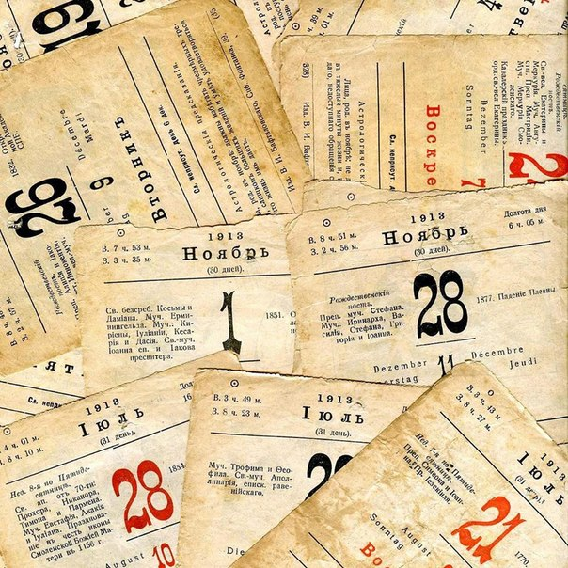
Время как точная дата в творчестве Ф.И. Тютчева
Стихотворения «29-е января 1837», «1-е декабря 1837», «1856», «16 сентября 1834» и другие.

Slide 13
Стихотворение «Наш век»
Не плоть, а дух растлился в наши дни, И человек отчаянно тоскует… Он к свету рвется из ночной тени И, свет обретши, ропщет и бунтует.
Безверием палим и иссушен, Невыносимое он днесь выносит… И сознает свою погибель он, И жаждет веры… но о ней не просит…
Не скажет ввек, с молитвой и слезой, Как ни скорбит перед замкнутой дверью: «Впусти меня!- Я верю, боже мой! Приди на помощь моему неверью!..»

Slide 14
Стихотворение
«Она сидела на полу…»
Она сидела на полу И груду писем разбирала, И, как остывшую золу, Брала их в руки и бросала.
Брала знакомые листы И чудно так на них глядела, Как души смотрят с высоты На ими брошенное тело…
О, сколько жизни было тут, Невозвратимо пережитой! О, сколько горестных минут, Любви и радости убитой!..
Стоял я молча в стороне И пасть готов был на колени,- И страшно грустно стало мне, Как от присущей милой тени.

Slide 15
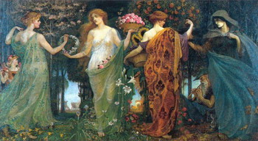
Время в живописи
Уолтер Крейн «Маски четырех времен года».

Slide 16
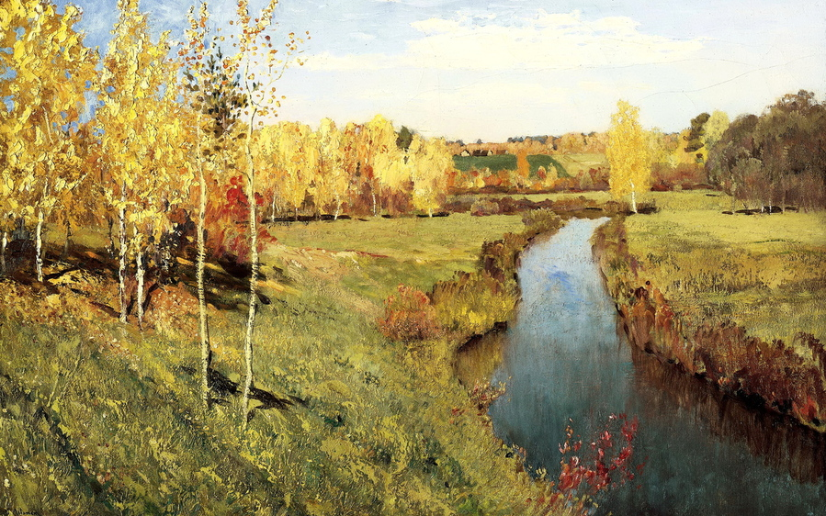
Философия природы в лирике
Ф.И. Тютчева
Природа — сфинкс. И тем она верней
Своим искусом губит человека
Что, может статься, никакой от века
Загадки нет и не было у ней.

Slide 17
Стихотворение
«Еще земли печален вид…»
Еще земли печален вид, А воздух уж весною дышит, И мертвый в поле стебль колышет, И елей ветви шевелит. Еще природа не проснулась, Но сквозь редеющего сна Весну послышала она, И ей невольно улыбнулась…
Душа, душа, спала и ты… Но что же вдруг тебя волнует, Твой сон ласкает и целует И золотит твои мечты?.. Блестят и тают глыбы снега, Блестит лазурь, играет кровь… Или весенняя то нега?.. Или то женская любовь?..

Slide 18
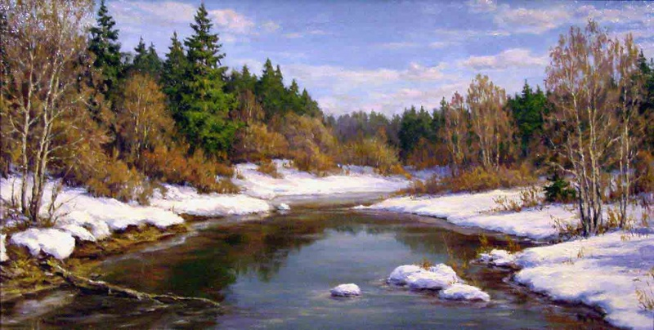

Slide 19
Стихотворение «Фонтан»
О смертной мысли водомет,
О водомет неистощимый!
Какой закон непостижимый
Тебя стремит, тебя мятет?
Как жадно к небу рвешься ты!.
Но длань незримо-роковая
Твой луч упорный, преломляя,
Свергает в брызгах с высоты.
Смотри, как облаком живым
Фонтан сияющий клубится;
Как пламенеет, как дробится
Его на солнце влажный дым.
Лучом поднявшись к небу, он
Коснулся высоты заветной —
И снова пылью огнецветной
Ниспасть на землю осужден.

Slide 20
Рефлексия
1. Каким видите Время вы? Продолжите фразу «Время для меня – это…».
2. Какой видите природу вы?

